Slide 1
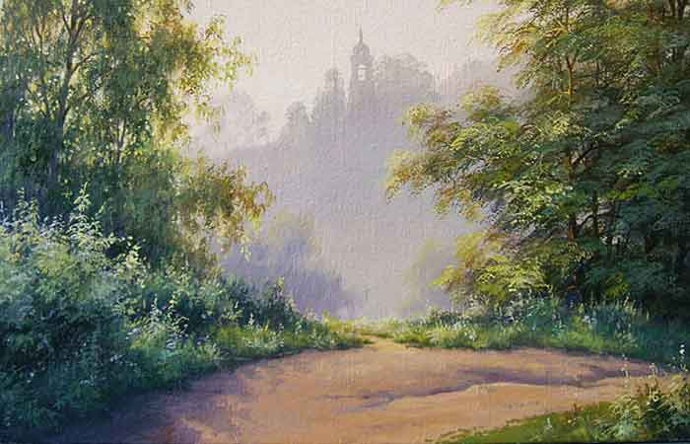
Урок «воздушная перспектива»
Подготовил: учитель ИЗО МОУ Гимназии №2
Лебедева Лилия Владимировна

Slide 2
Цели
Дать понятие воздушной перспективы как способа изображения предметов на плоскости и в пространстве; по средствам применения акварельных красок, учить изображать пейзаж по законам воздушной перспективы с передачей глубины пространства.
Задачи
Предметные: развить умения творческого восприятия действительности в овладении техникой акварели; прививать эстетические чувства; расширить знания о разнообразных возможностях художественных приёмов при изображении воздушной перспективы; формировать представления о роли цвета в изобразительном искусстве и жизни человека.
Метапредметные: учить обучающихся принимать и сохранять цели и задачи учебной деятельности, освоению способов решения проблем поискового характера, освоению начальных форм познавательной и личностной рефлексии, умению активно использовать возможности речевых средств и ИКТ.

Slide 3
Формируемые универсальные учебные действия
Личностные: желание приобрести новые знания, мотивация личного роста, саморазвитие, рефлексия, самооценка.
Коммуникативные: умение вести диалог с учителем, учащимися, высказывать своё мнение по новому материалу, умение слушать.
Регулятивные: научиться самостоятельно управлять своей деятельностью, преодоление трудностей, проявление настойчивости в достижении цели.
Познавательные: знакомство с новым понятием, добывание новых знаний, работа с информацией, выполнение логических операций, сравнение, анализ.

Slide 4
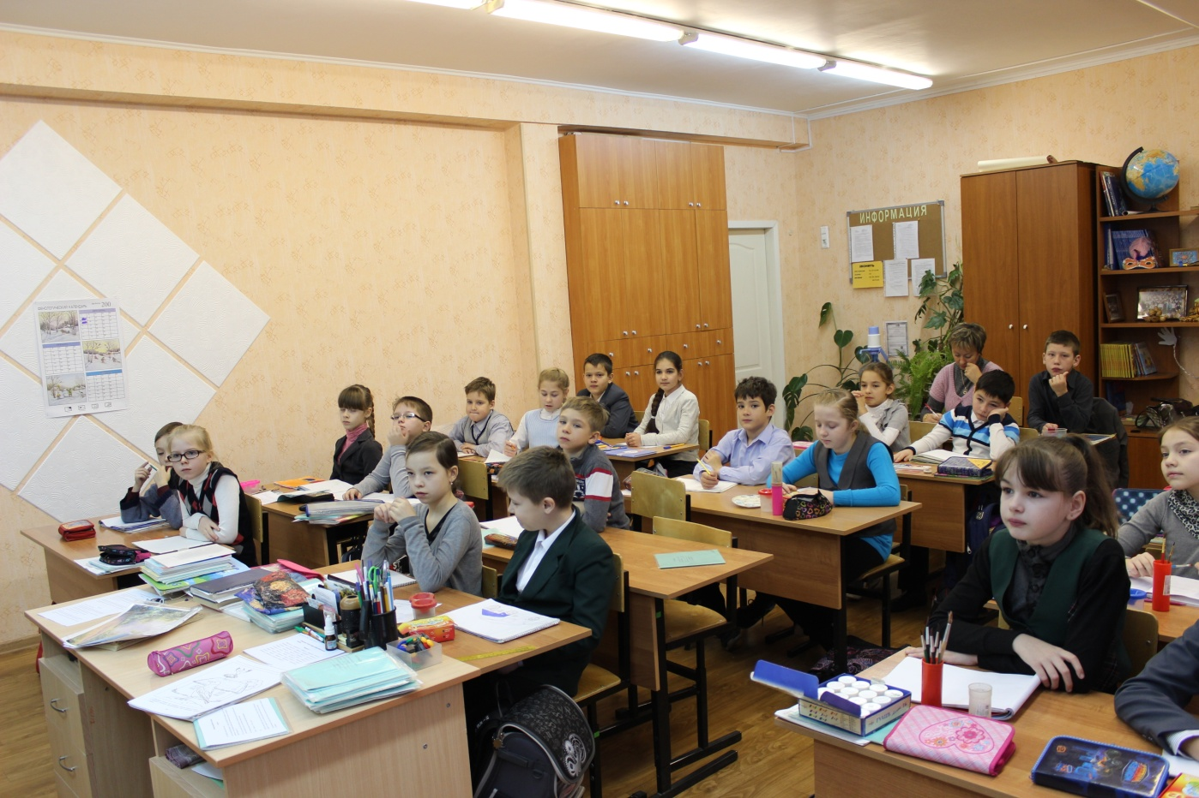
Организационный момент
Диалог:
Приветствие. Проверка подготовки обучающихся к уроку. Оценка настроя учеников на работу
Цель: создать положительный настрой учащихся на урок, на восприятие учебного материала, способствовать быстрому включению их в деловой ритм.

Slide 5
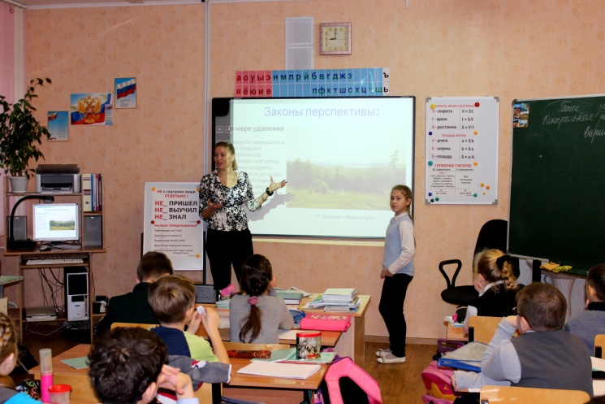
Актуализация опорных знаний
Назовите главные принципы линейной перспективы.
Что такое перспектива?
Сформулируйте первый закон перспективы.
Сформулируйте второй закон перспективы.
Учащиеся отвечают на вопросы учителя.
Цель: помочь вспомнить учащимся , что такое перспектива, главные принципы перспективы, законы перспективы.

Slide 6
Актуализация новых знаний Вхождение в новую тему.
Зачитывается стихотворение Т. Белозеровой «Не во сне , а наяву»
Цель: дать понятие об основах воздушной перспективы, подвести, обучающихся к формулированию темы урока.
Форма работы: исследовательская, побуждающая к самостоятельности.

Slide 7
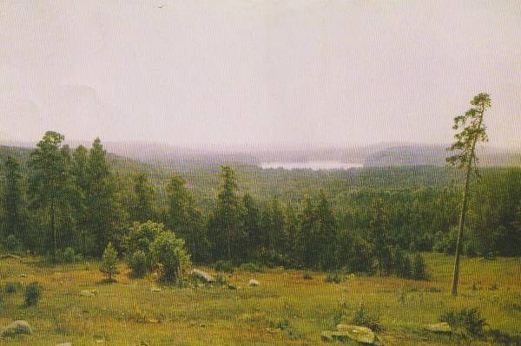
Формулирование цели урока обучающимися
Учитель направляет обучающихся и помогает им формулировать цель урока.
Дети формулируют цель урока, определяют задачи.
Знакомство с понятием
«Воздушная перспектива»
Даётся понятие воздушной перспективы.
Для понимания темы, объясняется плановость в картинах.
Обучающиеся слушают объяснение учителя.

Slide 8
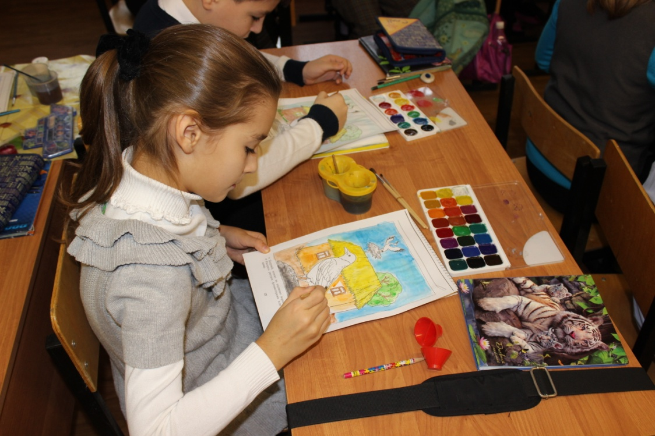
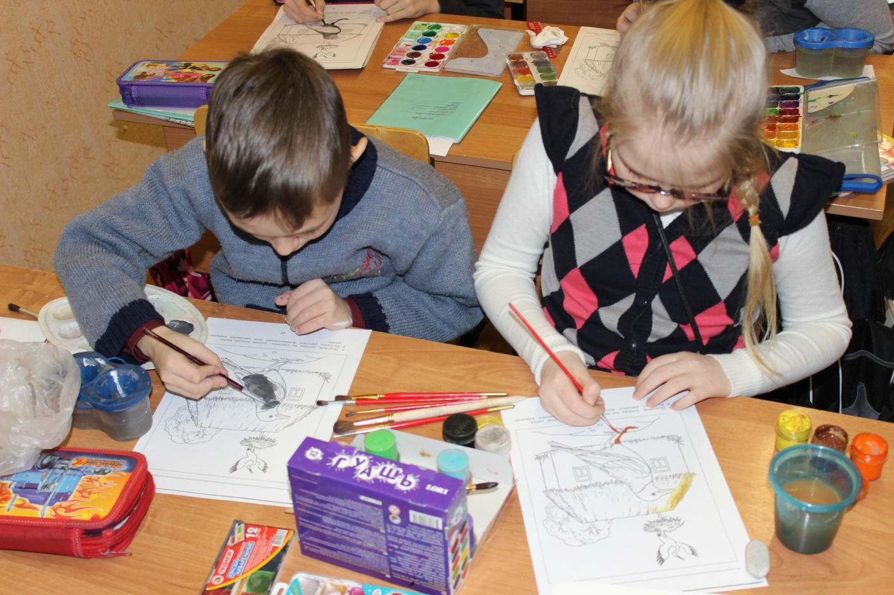
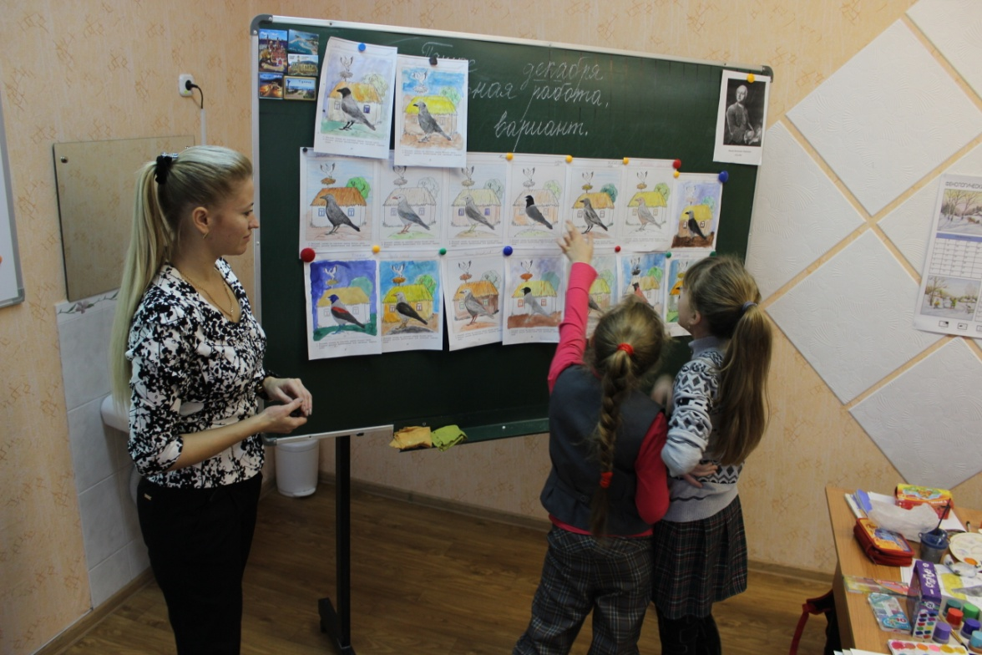
Исследовательская работа
Цель: дать возможность детям самостоятельно провести исследование влияния воздушной перспективы на цвет.
Анализ выполненных работ. Самооценка.
Вернисаж ученических работ

